Slide 1
מת"מ
מעבדה 4
קבצים
קבצי טקסט ותכניות מצורפים למעבדה

Slide 2
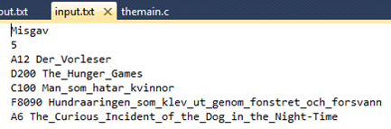
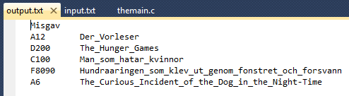
תרגיל 1– קטלוג ספרים
מטרת התכנית – לקרוא רשימת ספרים מקובץ קלט (input.txt) ולכתוב את שם הספרייה ואת פרטי הספרים לקובץ פלט (output.txt) לפי הדוגמה.
קובץ קלט בנוי בצורה הבאה : בשורה הראשונה נמצא שם הספרייה, בשורה השנייה – כמות הספרים בספרייה ובשורות הבאות נמצא מידע לגבי הספרים - קוד הספר ושמו.
קובץ פלט אמור להיות בנוי בצורה הבאה : בשורה הראשונה נמצא שם הספרייה ואחריו רשימת הספרים לפי הכמות הרשומה בקובץ הקלט. הספרים רשומים בקובץ הפלט בפורמט חדש – שימו לב לדוגמא.

Slide 3
תרגיל 1– המשך
הגדר מבנה ספר ,המכיל קוד הספר (עד 10 תווים) ושם הספר(יש להקצות מחרוזת דינאמית עבורו בגודל הרלוונטי, בדומה לנעשה בשאלה 2 של מעבדה 2)
הגדר מבנה ספרייה , המכיל שם הספרייה (עד MAX תווים), כמות ספרים בה ומערך ספרים דינאמי.

Slide 4
תרגיל 1– the main
void input_book(Book* B, FILE* in );
void input_library(Library* L, FILE* in );
void output_book( Book* B, FILE* out);
void output_library(Library* L, FILE* out);
void Get_Lost(char* str);
int main(){
  FILE *in,*out;
  Library Libr;
  int i;
  ……
  input_library(…...);
  fclose(in);
  output_library(……);
  fclose(out);
  ……
}
השלם את התכנית.
תיאור הפונקציות מופיע בשקופית הבאה

Slide 5
תרגיל 1– פונקציות קריאה וכתיבה
פונקצייה input_library מקבלת מצביע למבנה לניהול הספרייה ומצביע לקובץ הקלט.
היא קוראת מקובץ קלט נתונים לשדות name(שם הספרייה) ו-num_books (כמות הספרים בספרייה), מקצה זיכרון למערך הספרים וממלאה אותו בעזרת קריאה לפונקצייה input_book בלולאה.
פונקציית input_book מקבלת מצביע למבנה עבור ספר ומצביע לקובץ הקלט.
היא קוראת מקובץ קלט נתונים לשדות בתוך המבנה - קוד ושם הספר.
פונקציית output_library מקבלת מצביע למבנה לניהול הספרייה ומצביע לקובץ פלט. היא מדפיסה לתוך קובץ את שם הספרייה ובעזרת פונקצייה output_book מדפיסה לתוך קובץ את נתוני הספרים.
פונקציית output_book מקבלת מצביע למבנה עבור ספר ומצביע לקובץ הפלט ומדפיסה לתוך קובץ את נתוני הספר.

Slide 6

תרגיל 2
בקובץ טקסט Stud.txt רשומים פרטים של סטודנטים: שם קורס (3 אותיות), ID של סטודנט (4 ספרות) ושם מלא של סטודנט (16 אותיות). במקרה ששם הסטודנט קצר מ- 16 אותיות, משלימים אותו ברווחים.
כל הפרטים רשומים בשורה אחת, אין רווחים או תווים מפרידם אחרים בין הרשומות.
מס' הסטודנטים בקובץ אינו ידוע מראש.
יש להגדיר מבנהstruct student לצורך קריאה וכתיבה מקובץ/לקובץ.
כתוב פונקציה Find, אשר מקבלת מצביע לקובץ הקלט ושם של קורס ורושמת לקובץ הפלט את פרטי הסטודנטים הלומדים בקורס זה. ID של כל סטודנט יירשם בייצוג בינארי (לשם כך יש להשתמש בפונקציות ספריה atoi
ו-itoa).
שם קובץ הפלט יהיה כמו שם הקורס עם סיומת .txt
למשל, עבור קובץ הקלט הנתון ושם הקורס "Mtm", ייווצר קובץ הפלט בשם "Mtm.txt".
קובץ פלט אמור להכיל תונים בצורה כפי שהוצגה בדוגמא.
אין להשתמש ביותר מלולאה אחת וגם לא בפקודה fseek.
אין להשתמש ברשימה מקושרת, קובץ עזר (למעט קובץ הקלט וקובץ הפלט), שני מצביעים לקובץ אחד.
אין להשתמש במערך לצורך שמירת מבנים. מותר להשתמש במחרוזות בודדות (לא מערך מחרוזות).

Slide 7
תרגיל 2 - main
#include <stdio.h>
#include <stdlib.h>
#include <string.h>
void Get_Lost(char *);
void Find(FILE *, char *course);
int main()
{
  char course[4];
  FILE *file;
  file = fopen("Stud.txt", "rt");
  if(!file) Get_Lost("Cannot open file");
  printf("\nEnter the name of course");
  gets(course);
  Find(file, course);
  fclose(file);
  return 0;
}

Slide 8
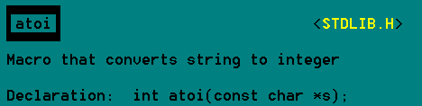

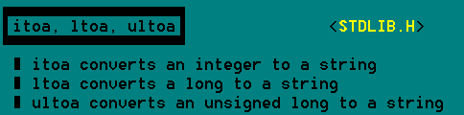


תרגיל 2 – פונקציות עזר
פונקציות המרה מטקסט למספרים וממספרים לטקסט
int main()
{
  int a;
  char s[5]="3214";
  a=atoi(s);
  printf("\nfrom string %s to number:%d\n",s,a);
  itoa(a,s,10);
  printf("\n\nfrom number %d to string: %s\n\n",a,s);
  return 0;
}

